Slide 1

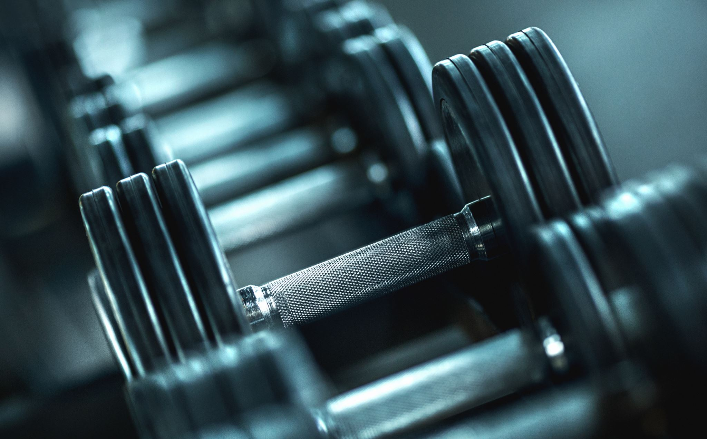
TRAINER ESTIMATION
Autori:
Savino Marzano
Luigi Mangione

Slide 2

OBIETTIVI:
Guidare l’utente nell’esecuzione di esercizi
Tenere traccia del conteggio delle ripetizioni
Valutazione dell’esecuzione, con feedback

Slide 3
PROGETTAZIONE
Utente
Trainer Estimation
Scelta dell’esercizio
Rilevamento inizio ripetizione
Registrazione dell’esecuzione dell’esercizio
Incremento ripetizioni/feedback negativo
Rilevamento fine ripetizione
Valutazione dell’esecuzione

Slide 4
PROGETTAZIONE
Risorse:
Dataset per addestrare il modello di classificazione
Dati relativi ad esercizi svolti correttamente
Interazione con l’utente:
Utilizzo di librerie per sintesi vocale

Slide 5
STRUMENTI UTILIZZATI:
Linguaggio di sviluppo:
Python
Librerie:
- MediaPipe
- OpenCV

Slide 6
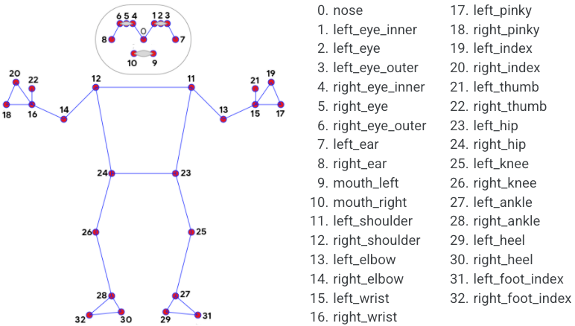
MediaPipe
E’ la libreria utilizzata per il riconoscimento della posizione del corpo, in grado di rilevare 33 landmarks, da un video in RGB.

Slide 7

OpenCV
OpenCV è una libreria open
source per la computer vision,
l'apprendimento automatico e
l'elaborazione delle immagini.
E’ possibile elaborare immagini e
video per identificare oggetti, volti o firma di una persona

Slide 8

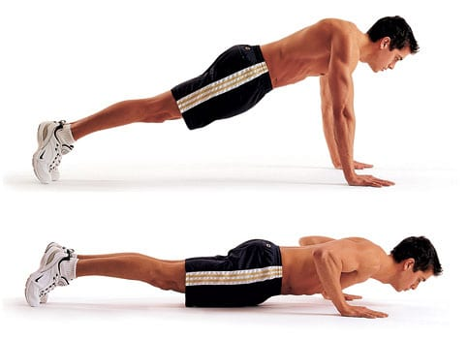
POSIZIONE INIZIALE
Per rilevare l’utente in posizione iniziale, si classificano tutti i frame.
Non è in posizione iniziale
E’ in posizione iniziale

Slide 9
VALUTAZIONE ESECUZIONE
Si utilizza il DTW per calcolare la distanza tra la sequenza registrata e quella di esempio. Questa, se minore di una soglia preimpostata, valuta corretta la ripetizione, incrementandone il numero.

Slide 10
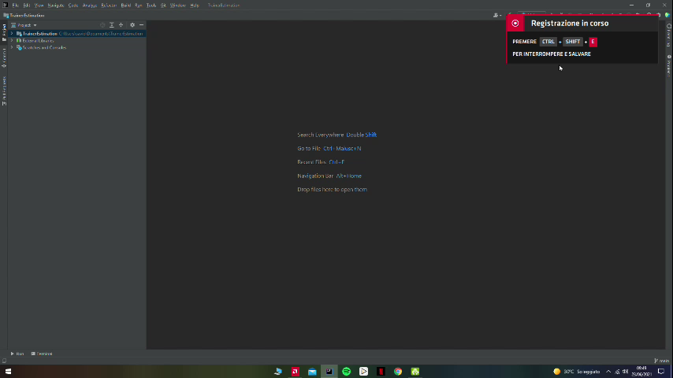

Slide 11
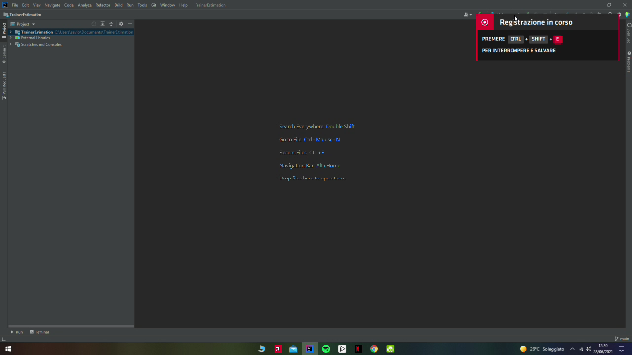

Slide 12
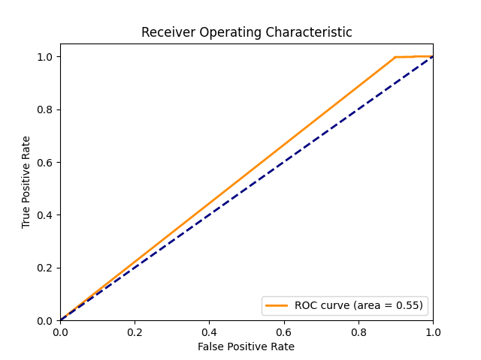
CLASSIFICATORE

Slide 13

CONSIDERAZIONI

